Slide 1
De wereld om ons heen…
Een scout trekt er samen met anderen op uit om de wereld te ontdekken en deze meer leefbaar te maken

Slide 2
Coördinaten
A: 40.43204, 116.5704
B: 27.17532, 78.0421
C: -22.9516, -43.2104
D: 30.3286, 35.4443
E: 20.6844, -88.5677
F: -13.16291, -72.5449
G: 41.8903, 12.4925

Slide 3
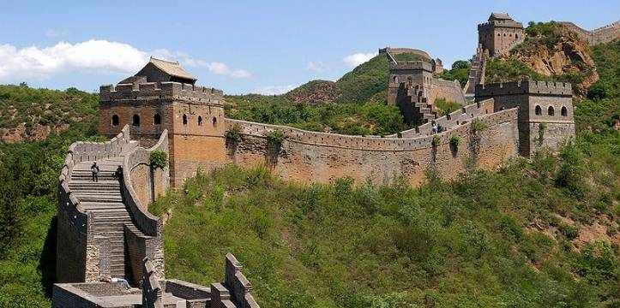
A: CHINESE MUUR - CHINA
Eeuwenoud wereldwonder dat bijna 9000 kilometer door China slingert, met torens en loopbruggen.

Slide 4
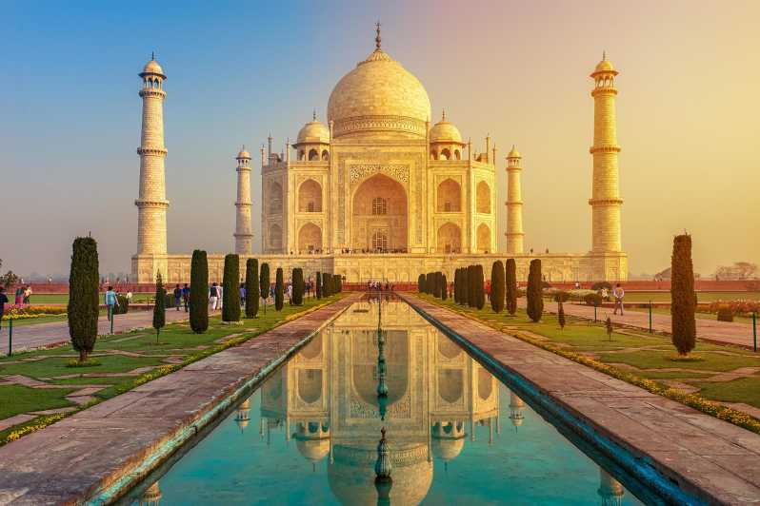
B: TAJ MAHAL - INDIA
Marmeren mausoleum in Mogolstijl uit de 17e eeuw, met minaretten, een moskee en beroemde symmetrische tuinen.

Slide 5
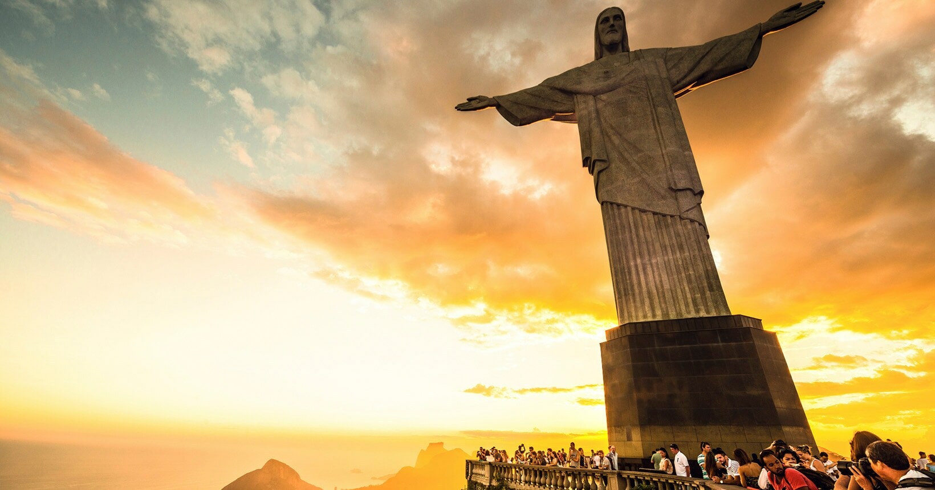
C: CHRISTO REDENTOR - BRAZILIË
Enorm (38 m) standbeeld van Jezus Christus op een bergtop, bereikbaar per trein en met uitzicht op de stad.

Slide 6
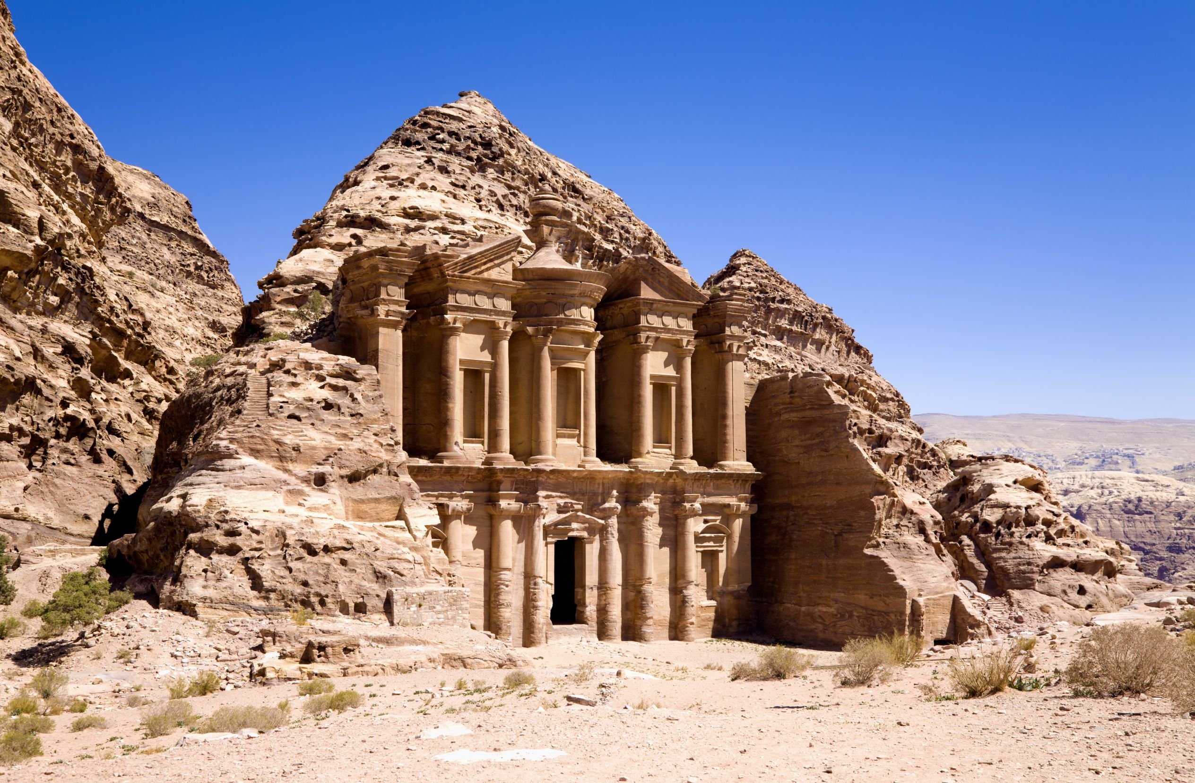
D: PETRA - JORDANIË
De stad werd volledig uitgehakt uit roodroze rotspartijen en lag lange tijd verborgen voor de wereld.

Slide 7
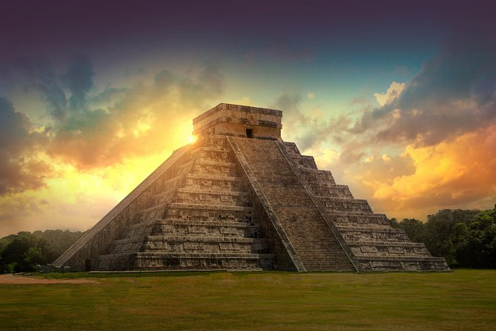
E: CHITZEN ITZA - MEXICO
Archeologische vindplaats met ruïnes van de grote Mayastad, waaronder een markante trappenpiramide.

Slide 8
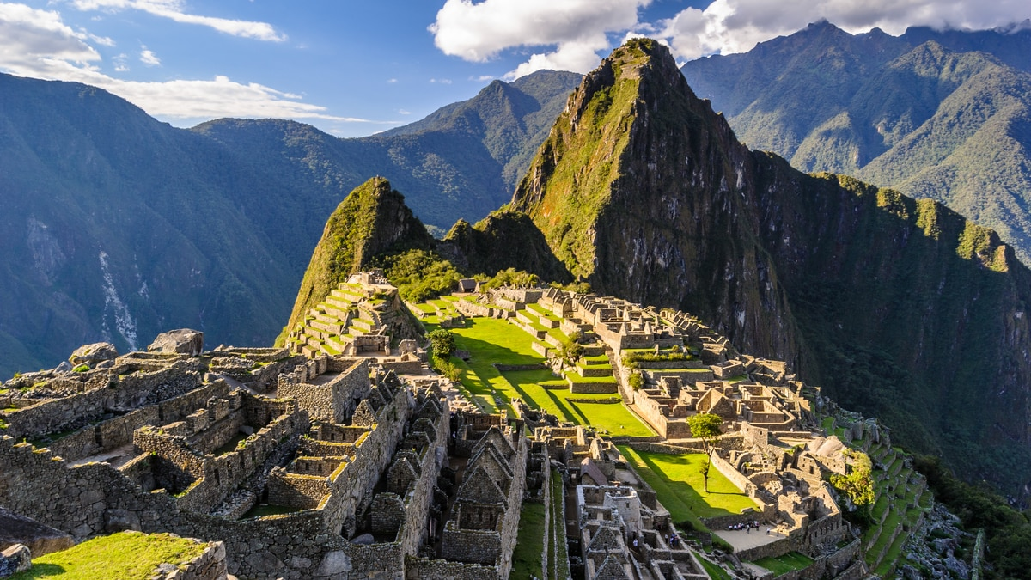
F: MACHU PICCHU - PERU
Iconische ruïnes op een heuvel van een grote 15e-eeuwse Incastad met talloze bouwwerken en terrassen.

Slide 9
G: COLOSSEUM - ITALIË
Groot Romeins amfitheater van drie verdiepingen, ooit gebruikt voor gladiatorengevechten. Nu met tours.

